Slide 1
Using the preposition “de” and contractions with “de” to show ownership and relationships

Slide 2
La femme de Paul est brune.
Paul’s wife has brown hair.

Slide 3
Le fils de Monsieur Renault est sportif.
Mr. Renault’s son is athletic.

Slide 4
Le livre de la fille est intérresant.
The girl’s book is interesting.

Slide 5
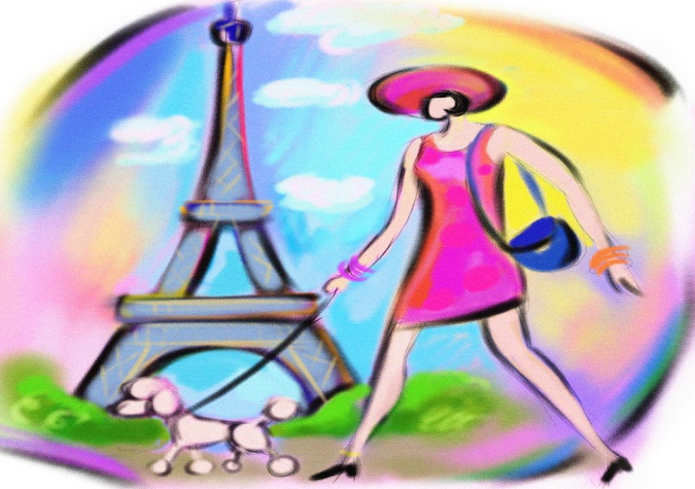
Le chien de la femme est petit et blanc.
The lady’s dog is small and white.

Slide 6
Le chat du garçon est noir.
The boy’s cat is black.

Slide 7
Le livre de l’élève est sur la table.
The student’s book is on the table.

Slide 8
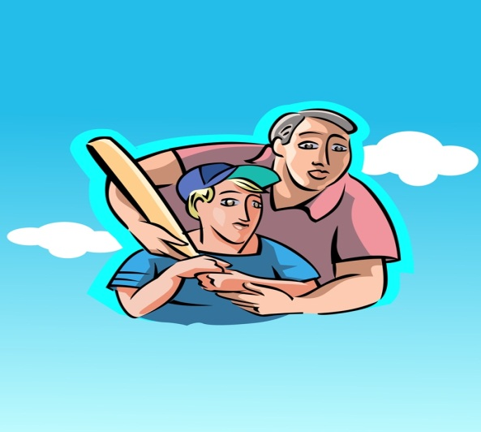
Le fils de l’homme est sportif.
The man’s son is athletic.

Slide 9
La maison des parents est petit.
The parents’ house is small.

